Slide 1
6.會員登入/註冊案例說明
-使用案例1:會員註冊
-使用案例2:會員登入
-使用案例3:會員資料/密碼變更
-使用案例4:會員訂單查詢

Slide 2
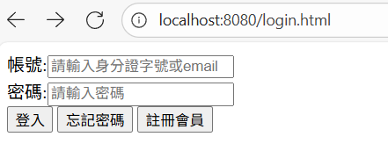
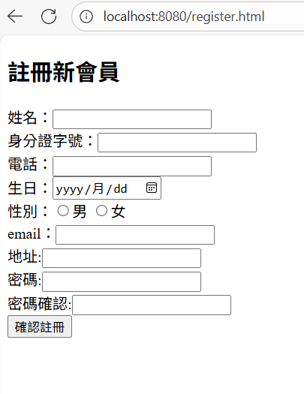
6-1.<會員註冊>案例說明
6-1-1主要流程
1.使用者進入主頁面
2.使用者點擊會員登入/註冊連結
3.使用者點擊註冊會員連結
4.系統顯示註冊會員所需欄位
5.使用者填寫註冊會員資料
6.填妥點擊確認註冊
7.系統返回登入頁面

Slide 3
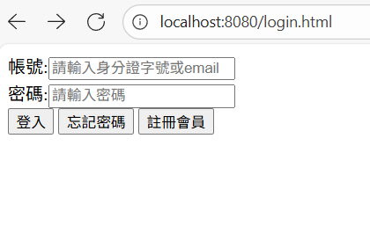
6-2. <會員登入>案例說明
6-2-1主要流程
1.使用者進入主頁面
2.使用者點擊會員登入/註冊連結
3.系統顯示帳號密碼欄位
4.使用者填妥登入資料後點擊登入
5.系統返回主頁面

Slide 4
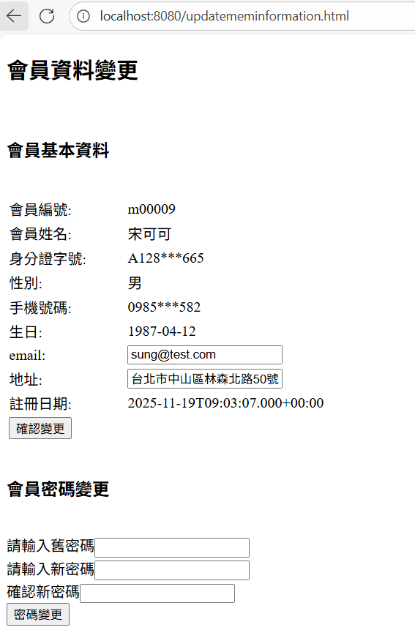
6-3. <會員資料/密碼變更>案例說明
6-3-1.前置條件
使用者已登入系統
6-3-2.會員資料變更-主要流程
1.使用者點擊會員中心
2.系統顯示會員中心頁面
3.使用者點擊變更會員資料
4.系統顯示變更資料欄位
5.會員填妥欲變更資料後點擊確認變更
6.變更完成,系統返回會員中心頁面

Slide 5
6-3-3.會員密碼變更-主要流程
1.使用者點擊會員中心
2.系統顯示會員中心頁面
3.使用者點擊變更會員資料
4.系統顯示變更密碼欄位
5.會員填妥新舊密碼後點擊密碼變更
6.變更完成,系統返回會員中心頁面

Slide 6
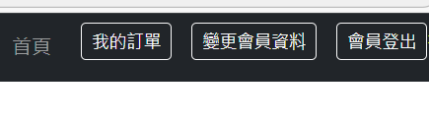
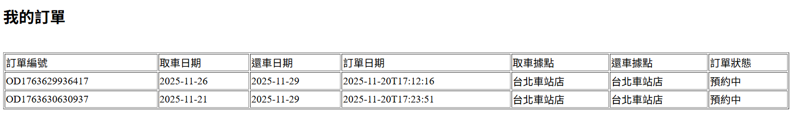
6-4. <會員訂單查詢>案例說明
6-4-1.前置條件
使用者已登入系統
6-4-2.<會員訂單查詢>主要流程
1.使用者點擊會員中心
2.系統顯示會員中心頁面
3.使用者點擊我的訂單即可顯示該會員訂單

Slide 7
7.後台會員管理案例說明
-使用者:員工
-使用案例1:會員資料查詢

Slide 8
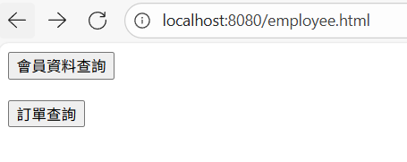
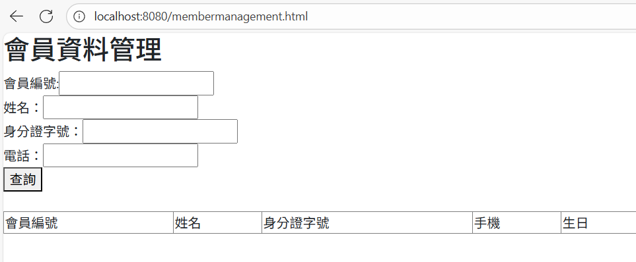
7-1<會員資料查詢>案例說明
7-1-1.前置條件
使用者已登入系統
7-1-2.<會員資料查詢>主要流程
1.使用者點擊會員資料查詢
2.使用者依需求條件輸入欄位
欄位1:會員編號
欄位2:姓名
欄位3:身分證字號
欄位4:電話
欄位可空白，即不列入條件，
欄位皆未填寫即列出所有會員
3.條件輸入完成，
點擊查詢即列出相關會員

Slide 9
8.後台訂單管理案例說明
-使用者:員工
-使用案例1:訂單查詢

Slide 10
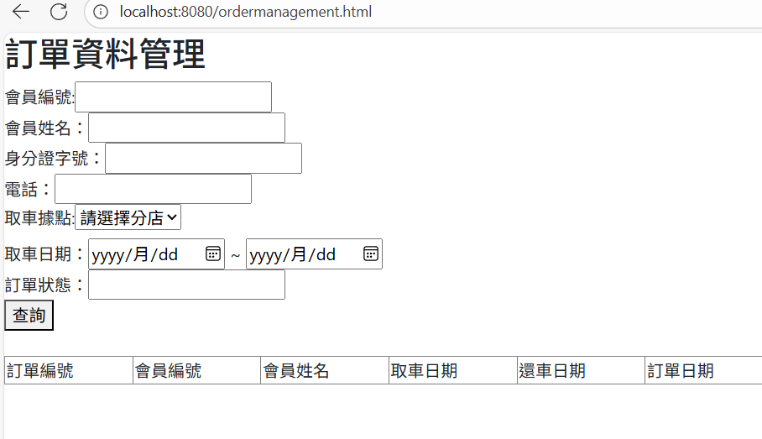
8-1<訂單查詢>案例說明
8-1-1.前置條件
使用者已登入系統
8-1-2.<訂單查詢>主要流程
1.使用者點擊訂單查詢
2.使用者依需求條件輸入欄位
欄位1:會員編號
欄位2:會員姓名
欄位3:身分證字號
欄位4:電話
欄位5:取車據點
欄位6:取車日期
欄位7:訂單狀態
欄位可空白，即不列入條件，
欄位皆未填寫即列出所有會員
3.條件輸入完成，
點擊查詢即列出相關會員

Slide 11
